Slide 1
содержание
Кто я
Чему я научился
Мой проект

Slide 2
Я кто
я Марк мне 8 лет
Я люблю играть в телефон

Slide 3
Чему я научился
Я научился печатать
циклы это повторение

Slide 4
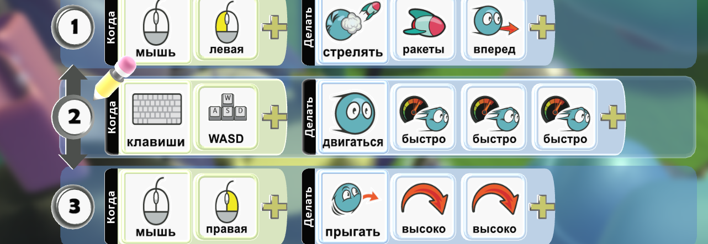
Игра
Программа игры

Slide 5
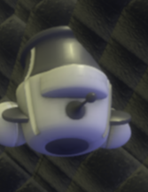
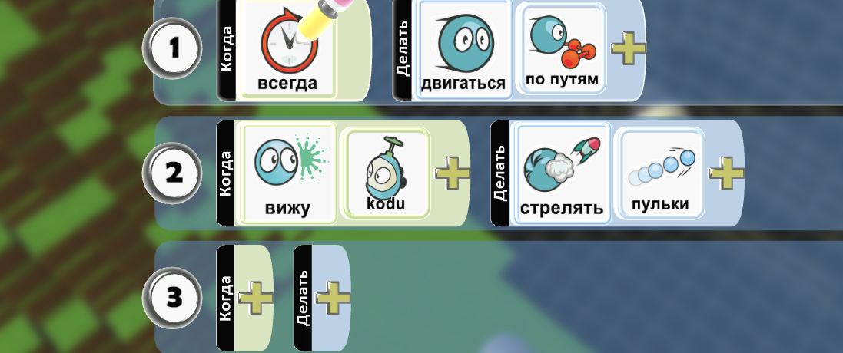
Меня атакуют
Программы пушки

